Slide 1

互换性与技术测量
（第五版）
廖念钊 主编
第十章和第九章

Slide 2
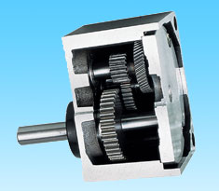
螺纹连接
键
轴承
减速箱
齿轮

Slide 3
第十章
键和花键的公差与配合

Slide 4
第十章
第10.1节 键 联 结

Slide 5
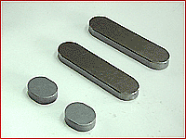
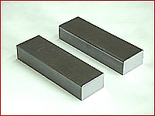
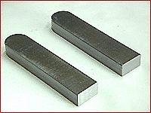
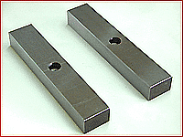
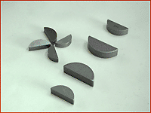
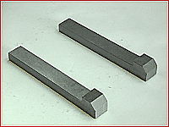
一、键的作用及使用要求
平 键
半圆键
钩头楔键
作 用：传动件间的可拆卸连接，传递动力或导向。
使用要求：联结既可靠又便于拆卸。

Slide 6
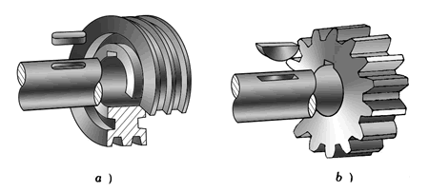
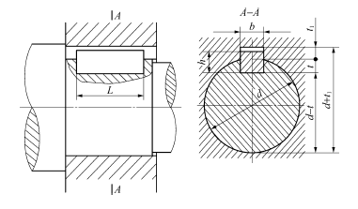
二、键的几何尺寸
轮毂槽
配合尺寸
键高
键宽
轴槽
键槽深度
键长

Slide 7
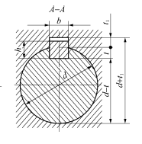

三、键联结的尺寸公差与配合
键的配合尺寸公差带
  键的配合尺寸——键宽b
  基准制——基轴制
键宽b
b

Slide 8
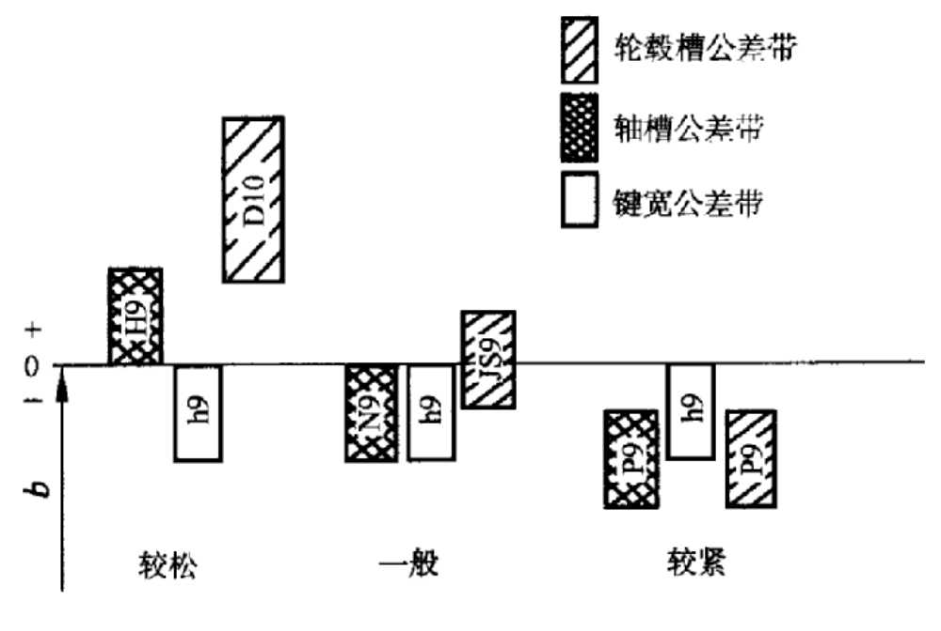
三、键联结的尺寸公差与配合
键的配合尺寸公差带
  国标规定的配合尺寸公差带、配合种类及应用
间隙配合
过渡配合
用于传递较大载荷或冲击性载荷或双向载荷的场合。
主要应用于导向平键
新标：h8
用于载荷不大的场合

Slide 9
三、键联结的尺寸公差与配合
键的非配合尺寸公差带
  键高(h) —— h11
  键长（L）—— h14
  轴键槽长(L) —— h14
  轴键槽深度 d-t
  轮毂槽深度 d+t₁
键宽、键高、键长的公差值及极限偏差由第一章的“极限与配合”国家标准各表格中查出。
由表10-3查出。

Slide 10
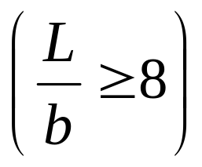
四、键联结的形位公差
形位公差项目
形位公差值
键
键宽两侧面在长度方向上的平行度
b6mm
7级
b≥8~36
6级
GB/T1184—1996
b ≥ 40
5级
键 槽
对 称 度
7~9级

Slide 11
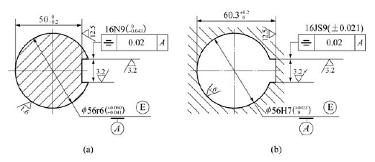
五、键联结的表面粗糙度
配合表面：一般取Ra=1.6～6.3
非配合表面：一般取Ra=12.5

Slide 12
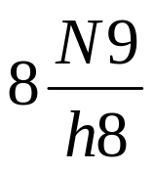
六、键的标注
装配图上标注
零件图上标注

Slide 13
第十章
第10.2节 矩形花键联结

Slide 14
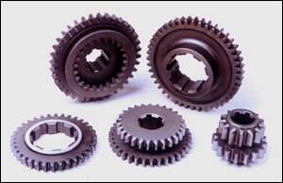
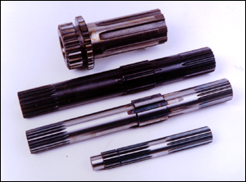
一、矩形花键的使用要求
花键的作用
  定心精度要求高、传递扭矩
  大或有导向性要求的连接。
花键的使用要求
  保证内外花键的同轴度；
  保证键侧面和键槽侧面
  接触均匀。
内花键
外花键

Slide 15


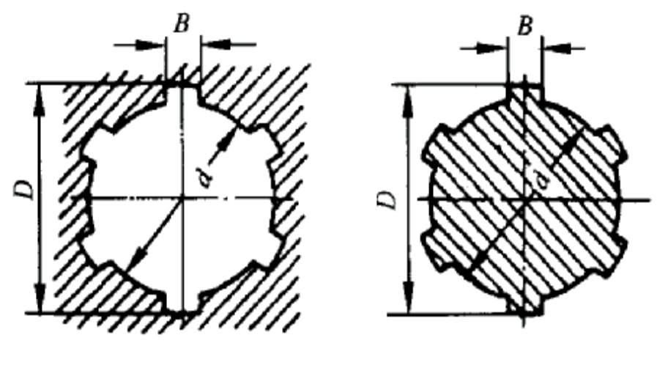
二、矩形花键的几何尺寸及定心方式
主要几何尺寸
  大径D
  小径d
  键宽B
  键数 6、8、10
定心方式
小径d定心。
内花键
外花键
键宽
大径
小径

Slide 16
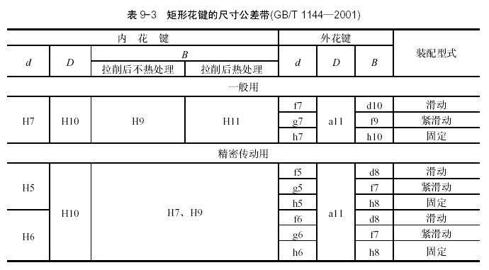
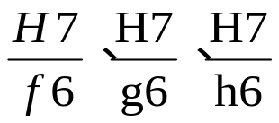
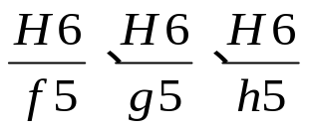
三、矩形花键联接的尺寸公差与配合
矩形花键的配合尺寸——小径d
基准制——基孔制
国标规定的公差带——见表10—7。
定心直径d的公差带：
1、一般情况下，内、
外花键采用相同的
公差等级；
2、内花键作为齿轮的
基准孔，允许与高
一级的外花键配合。
即：
或
3、小径d的极限尺寸
要求采用包容原
则。
表10-7 内、外

Slide 17
三、矩形花键联接的尺寸公差与配合
非配合尺寸大径D、键宽B的极限尺寸由第一章的“极限与配合”国家标准各表中查出（包括小径d）。
表10-7 内、外
要求控制键侧配合间隙

Slide 18
四、矩形花键的表面粗糙度
表10-10 花键表面粗糙度推荐值
加工表面 |  | 内花键 | 外花键
Ra不大于 | 小径 | 1.6 | 0.8
 | 大径 | 6.3 | 3.2
 | 键侧 | 6.3 | 1.6

Slide 19
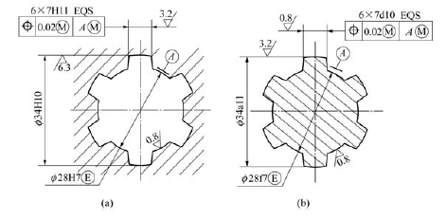
五、矩形花键的形位公差及标注方法
当大批量生产，采用综合量规检验时，要求标注键槽宽或键宽对轴线的位置度（见表10—8） 。
矩形花键位置度公差标注

Slide 20

五、矩形花键的形位公差及标注方法
当单件或小批量生产，各尺寸分别检验时，要求标注键槽宽或键宽对轴线的对称度（见表10—9）。
矩形花键对称度公差标注

Slide 21
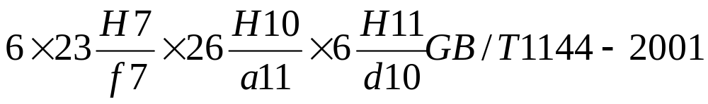
六、矩形花键在图纸上的标注
矩形花键的规格按下列顺序表示：
键数N ×小径d×大径D×键宽B
在装配图上：
在零件图上：
内花键 6 ×23H7×26H10×6H11 GB/T1144-2001
外花键 6 ×23f7×26a11×6d10 GB/T1144-2001

Slide 22
第九章
螺纹公差及检测

Slide 23
第九章
第9.1节 概 述

Slide 24

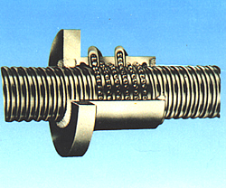
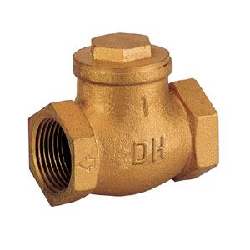
一、螺纹的分类及其使用要求
连接螺纹※
要求良好的旋合性和足够的联接
强度。
传动螺纹
要求传动比恒定、传递位移准确。
紧密螺纹
要求有良好的密封性能，不漏水、
气、油。
螺栓
丝杠
管螺纹

Slide 25
二、有关螺纹的术语及定义
普通螺纹的基本牙型
牙型高度
基本牙型
H
去掉H/8
正三角形的高
去掉H/4
螺纹轴线
原始三角形高度

Slide 26
二、有关螺纹的术语及定义
“三径二长一角”：三个直径、二个长度一个角度
牙型角α=60°
牙型半角α/2
牙侧角
普通螺纹的主要几何参数
公制螺纹的公称直径
大径
中径
P
螺纹旋合长度：
相互配合的内外螺纹沿轴线方向上旋合部分的长度。
螺距P
30º
D(d)
D₂(d₂)
螺纹轴线
D₁(d₁)
小径
D₁和 d— —顶径
D_{2单一}（d_{2单一}）— —假想圆柱的直径， 该圆柱的母线通过牙型上沟槽宽度=P/2处。
D和 d₁— —底径

Slide 27
第九章
第9.2节 普通螺纹的互换性

Slide 28
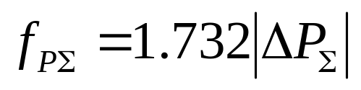
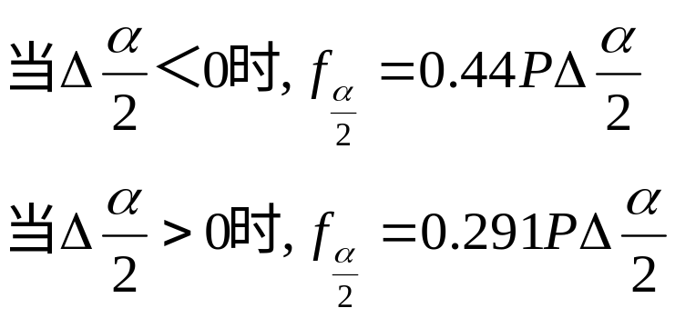
一、影响螺纹互换性的误差
螺纹顶径公差
螺纹顶径误差
中径误差
螺距误差
牙侧角误差
螺距误差中径当量
中径公差
牙侧角误差中径当量

Slide 29

二、普通螺纹的公差带及公差带图
 | 基本 偏差 | 基本偏 差代号
内螺纹 | EI (+) | G 、H
外螺纹 | es (-) | e、f、g 、h
普通螺纹公差带
  位置 —螺纹基本偏差
    螺纹顶径和中径的基本偏差相同。
    螺纹的基本偏差代号
  大小 —螺纹的公差等级
*注意：应用时可直接查表9-7。
 | 螺纹的公差等级
螺纹直径 | 内螺纹 | 外螺纹
顶径公差 | 4、5、6 7、8 | 4、6、8
中径公差 | 4、5、6 7、8 | 3、4、5、6 7、8、9
尺寸公差带
  位置 —基本偏差
  大小 —标准公差
*注意：应用时可直接查表9-4和表9-5。

Slide 30
二、普通螺纹的公差带及公差带图
普通螺纹的公差带图
  “零线”
  — 螺纹的基本牙型
  “基本尺寸”
  —螺纹的公称直径D（d）
  公差带相对于基本牙型的径向距离是基本偏差和公差値的一半。
尺寸的公差带图
  “零线”
  —一条水平线并代
  表基本尺寸
  公差带相对于基本牙型的径向距离是基本偏差和公差値的全値。
+0
+0.021
公差带
基本牙型
ø20

Slide 31
二、普通螺纹的公差带及公差带图
普通螺纹的公差带代号
外螺纹公差带代号：6 h
内螺纹公差带代号：5 G
普通螺纹的配合代号
由内、外螺纹公差带组合而成，如5H/6h、4H/6h等。
尺寸的公差带代号
轴：h6 孔：G7
尺寸的配合代号
由孔轴公差带组合而成，如G7/h6等。
螺纹基本偏差代号
螺纹的公差等级

Slide 32
三、普通螺纹的精度
普通螺纹的精度
  由螺纹的公差等级和旋合长度共同确定；
  国标根据螺纹的公称直径和螺距基本值规定了短（S）、中(N)和长(L)三组旋合长度(表9-8)。
  标准规定了精密、中等、粗糙三个螺纹精度等级(表9-9) (表9-10) 。
尺寸的精度
由尺寸的公差等级确定，与尺寸分段无关。

Slide 33
四、国标推荐的螺纹公差带及其选用
根据使用要求选择联结精度
一般多用中等精度；不重要或制造比较困难的用粗糙级；要求配合性质稳定、需要保证一定心精度时用精密级。
根据结构需要选择旋合长度
一般常用中等旋合长度。
根据已选的联结精度和旋合长度从表9~4、表9~5选择公差带。
选择配合
①一般常用H/h配合； ②要求易拆卸用H/g、G/h ;③有镀层要求时选H/g或H/e； ④高温条件下选H/e。

Slide 34
第九章
第9.3节 螺纹标记

Slide 35
一、在零件图上
M6×0.75 －5h6h－S－LH
顶径公差带代号
左旋螺纹
公制螺纹代号
螺 距
旋合长度
螺纹公
称直径
中径公差带代号

Slide 36
二、在装配图上
M30×2 —6H/5g6g—25
内、外螺纹公差带代号

Slide 37
作 业
P₂₀₈
第九章 1
第十章 1、2

